Slide 1


Compagnon d’apprentissage linguistique
Projet du fond d’investissement
Novembre 2025

Slide 2

Accélérer l'apprentissage des langues grâce à des outils basés sur l’IA
Un projet d'expérimentation du fonds d'investissement
X For Information
Évaluer des applications de tutorat linguistique utilisant l'IA comme ressource de formation complémentaire pour les employés en formation des langues officielles, dans le cadre d'un projet expérimental de 9 mois. Cette proposition a été soumise au fonds d'investissement et approuvée en mai 2025 par le sous-ministre.
Cette initiative s’aligne sur les priorités clés du GC et d’EDSC en matière de soutien à la dualité linguistique et à l’accessibilité des services par la modernisation de l’écosystème d’apprentissage d’EDSC avec l’intégration de l’IA.
Objectifs :
Fournir deux solutions de tutorat
Intégration des participants volontaires inscrit au Collège @EDSC.
Évaluer les résultats d’apprentissage, l’expérience utilisateur et la rentabilité.
Recueillir des informations et des données quantitatives et qualitatives pour informer une adoption élargie potentiel.
Notes:
1

Slide 3

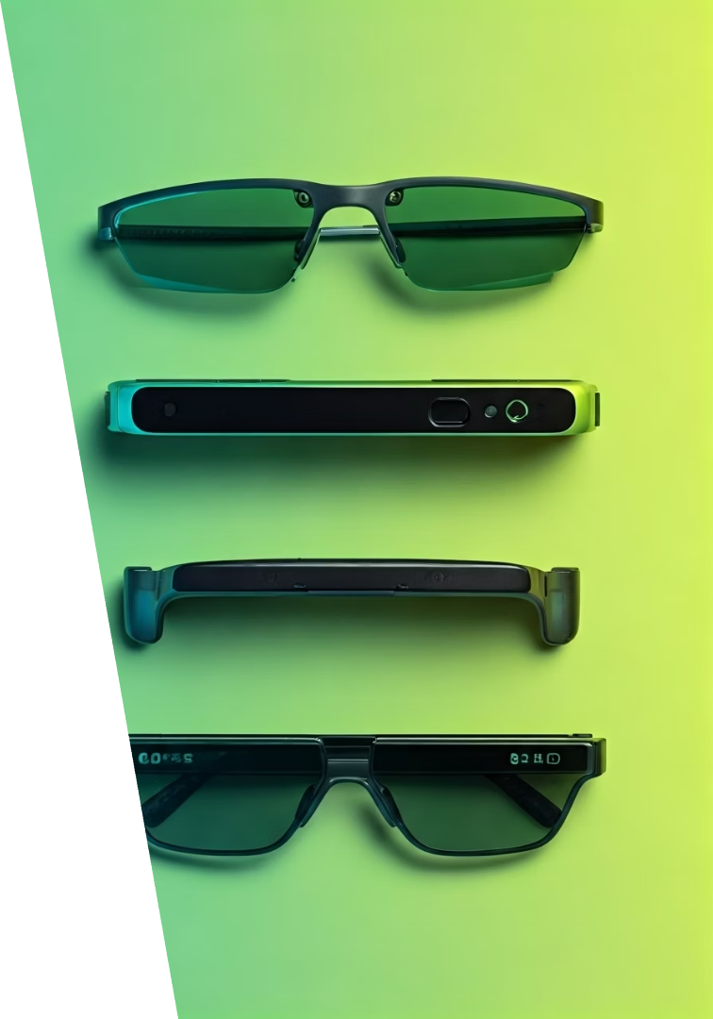




Survol de la technologie de tutorat linguistique
Solution augmenter par l’intelligence artificielle
Utilise une IA avancée pour offrir un parcours personnalisé et des fonctionnalités optimisées par GPT pour améliorer l'apprentissage conversationnel.
Apprentissage personnaliser
Un plan généré par l'IA adapté au style d'apprentissage de chaque individu, avec un contenu de cours personnalisé en fonction de son niveau de compétence, de ses intérêts et du temps qu'il peut y consacrer.
Conversation immersive
La technologie de reconnaissance vocale améliorée par l'IA aide à développer des compétences de conversation, y compris des scénarios de jeu de rôle conçus pour optimiser la rétention de la langue et améliorer la fluidité.
Rétroaction en temps réel
Recevoir des commentaires et des suggestions immédiats et personnalisés pour améliorer et accélérer la maîtrise de la langue.
Notes:
Solution augmenter par l'intelligence artificielle.
Utilise une IA avancée pour offrir un parcours personnalisé et des fonctionnalités optimisées par GPT pour améliorer l'apprentissage conversationnel.
Apprentissage Personnaliser.
Un plan généré par l'IA adapté au style d'apprentissage de chaque individu, avec un contenu de cours personnalisé en fonction de son niveau de compétence, de ses intérêts et du temps qu'il peut y consacrer.
Conversation immersive.
La technologie de reconnaissance vocale améliorée par l'IA aide à développer des compétences de conversation, y compris des scénarios de jeu de rôle conçus pour optimiser la rétention de la langue et améliorer la fluidité.
Rétroaction en temps réel.
Recevoir des commentaires et des suggestions immédiats et personnalisés pour améliorer et accélérer la maîtrise de la langue.

Slide 4
Principaux Bénéfices
Réduction du temps d'apprentissage et des coûts associés
Utilisation potentielle pour la rétention des langues (application future)
Offrir un moyen interactif et diversifié de pratiquer et de conserver les compétences linguistiques.
Accessibilité facile et immersion renforcée
Permet une pratique interactive flexible, à tout moment et en tout lieu, grâce à des leçons courtes et accessibles du bout des doigts, permettant de pallier les contraintes de temps.
L'intégration d'une solution d'IA aux méthodes d'enseignement traditionnelles pourrait réduire de 20 % le temps nécessaire à l'apprentissage et à la rétention d'une langue seconde.
Notes:
Réduction du temps d'apprentissage et des coûts associés
L'intégration d'une solution d'IA aux méthodes d'enseignement traditionnelles pourrait réduire de 20 % le temps nécessaire à l'apprentissage et à la rétention d'une langue seconde.
Accessibilité facile et immersion renforcée
Permet une pratique interactive flexible, à tout moment et en tout lieu, grâce à des leçons courtes et accessibles du bout des doigts, permettant de pallier les contraintes de temps.
Utilisation potentielle pour la rétention des langues (application future)
Offrir un moyen interactif et diversifié de pratiquer et de conserver les compétences linguistiques.

Slide 5


Pour plus d'informations et les mises à jour sur le projet, veuillez consulter notre page GCÉchange:
Compagnon d'Apprentissage des Langues
Notes:
6

